Slide 1
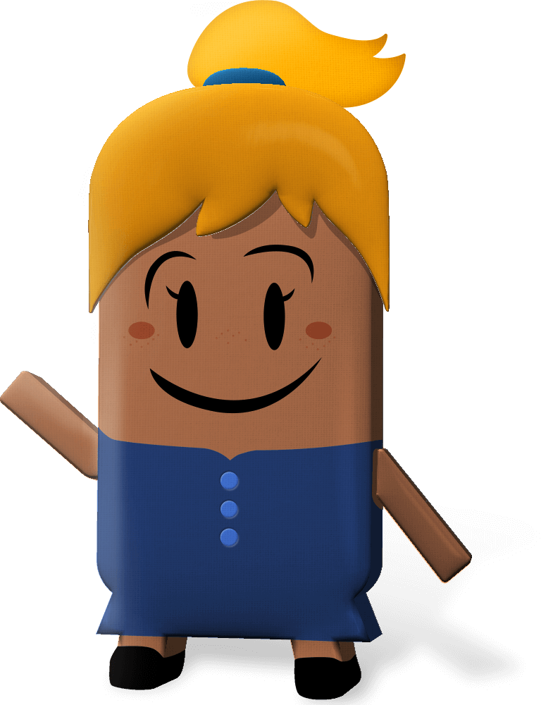
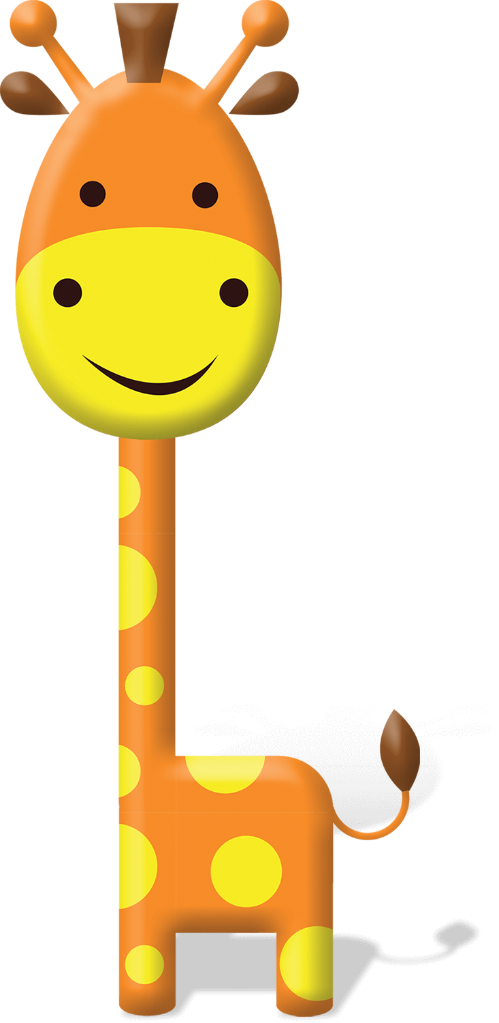
DUAISEANNA CHÚNAMH ÉIREANN: AN DOMHAN SEO AGAINNE, 2022
“FOLLÁINE DO DHAOINE AGUS DON PHLÁINÉAD”
CEACHT A HAON
(Rang 5-6)
Notes:
A Mhúinteoir, a chara,
Fearaimid fáilte romhat chuig an gcéad cheann de cheithre cheacht do rang 5-6, atá ar fáil mar chuid de Dhuaiseanna Chúnamh Éireann: An Domhan Seo Againne, 2022.*
Is é Cúnamh Éireann clár cúnaimh oifigiúil Rialtas na hÉireann le haghaidh forbairt thar lear. I gclár an Rialtais do chúnamh forbartha thar lear, dírítear ar bhaint amach na Spriocanna Forbartha Inbhuanaithe de chuid na Náisiún Aontaithe, agus cuirtear béim ar leith ar an gcomhionannas inscne, ar an ngá le cabhair dhaonnúil a laghdú, ar thacú le gníomhaíochtaí ar son na haeráide, agus ar an rialachas a neartú ar fud an domhain go léir.
Cuireadh Duaiseanna Chúnamh Éireann: An Domhan Seo Againne, ar bun in 2005 chun daltaí bunscoile a spreagadh le foghlaim faoin gcaoi a mbíonn Éire, trí chlár Chúnamh Éireann, ag obair ar na fadhbanna sin in éineacht le heagraíochtaí idirnáisiúnta (amhail na Náisiúin Aontaithe agus an tAontas Eorpach), rialtais, eagraíochtaí neamhrialtasacha, agus pobail éagsúla.
Tá áthas an domhain orainn go bhfuil sé beartaithe agat páirt a ghlacadh sna Duaiseanna i mbliana. B’fhéidir go bhfuil an iris do dhaltaí de chuid Dhuaiseanna Chúnamh Éireann: An Domhan Seo Againne 2022 léite agat agus go bhfuil tú ag tosú ar cheachtanna Dhuaiseanna Chúnamh Éireann: An Domhan Seo Againne anois. Tá súil againn go mbainfidh an rang taitneamh as na gníomhaíochtaí agus na scéalta san iris agus sna ceachtanna, agus go spreagfar iad chun a saothar féin a chumadh agus a chur isteach lena fhoilsiú in Gníomhaithe Spriocanna Domhanda, an iris ar líne a bhíonn á scríobh ag leanaí do leanaí.
SPRIOCDHÁTA D’IONTRÁLACHA LUATHA: Dé Luain, 7 Feabhra 2022
Beidh deis ag iontrálacha a fhaightear ó scoileanna faoin 7 Feabhra 2022 bosca d’ábhair ealaíne inbhuanaithe a bhuachan.
SPRIOCDHÁTA DEIRIDH: Dé hAoine, 8 Aibreán 2022
Tá sonraí breise le fáil ar www.ourworldirishaidawards.ie mar aon le faisnéis ar conas is féidir saothar le daltaí a chur isteach don iris Gníomhaithe Spriocanna Domhanda
Tá gach ceacht deartha le haghaidh thart ar 45 nóiméad d’am teagmhála leis an rang. Tá nasc acu leis an gcuraclam (féach Sleamhnán 2) agus tá siad réidh le húsáid sa seomra ranga. Níl mórán ullmhúcháin le déanamh agat féin ar chor ar bith.
Níl le déanamh agat ach na nótaí don mhúinteoir a léamh (tá na nótaí le fáil ag bun gach sleamhnáin sa ghnáth-amharc) agus dul i dtaithí ar na beochaintí (leis an mód ‘cur i láthair’) roimh an rang. Ag brath ar an leagan de PowerPoint atá in úsáid agat, b’fhéidir go mbeifeá in ann féachaint ar na nótaí agus an cur i láthair ar siúl. Ná bí buartha mura bhfuil – is féidir pdf de na nótaí sleamhnáin a oscailt agus a phriontáil mar chabhair duit sa rang ar an láithreán gréasáin.
Aithnímid go bhfuil aithne mhaith agat, mar mhúinteoir, ar do chuid daltaí. Mar gheall air sin, is féidir an t‑ábhar go léir ar na sleamhnáin a athrú le gur féidir leat athruithe a dhéanamh ar an gceacht lena chur in oiriúint do chomhthéacs agus do riachtanais na leanaí sa rang agat. B’fhéidir go mbeadh sé úsáideach freisin na Treoirlínte maidir le Dea-chleachtas a léamh. Tá eolas ann ar an dea-chleachtas maidir le ceachtanna ar an mbochtaineacht agus ar chúrsaí forbartha a theagasc agus tá sé ar fáil ar an láithreán gréasáin freisin.
*Má tá comhghleacaithe leat ag teagasc i rang 3-4, is féidir leat a rá leo go bhfuil ceachtanna atá nasctha le curaclam rang 3-4 le fáil ar www.ourworldirishaidawards.ie
Bíonn ionadh an domhain orainn gach aon bhliain nuair a fheicimid cé chomh cruthaitheach agus nuálaíoch a bhíonn na daltaí agus na múinteoirí ar fud na tíre a ghlacann páirt sna Duaiseanna. Táimid ag súil go mór le bhur gcuid iarrachtaí a fheiceáil i mbliana ar an téama ‘Folláine do dhaoine agus don phláinéad’.
Ná déan dearmad bhur n‑aistear Dhuaiseanna Chúnamh Éireann: An Domhan Seo Againne, 2022, a chomhroinnt linn @Irish_Aid / @ourworldirishaidawards ar na meáin shóisialta leis an haischlib #ourworldawards.
Le gach dea-ghuí duit féin agus do na daltaí.
Foireann Dhuaiseanna Chúnamh Éireann: An Domhan Seo Againne

Slide 2
Naisc Churaclaim
Réimse curaclaim | Ábhar | Snáithe
Oideachas Sóisialta, Imshaoil agus Eolaíochta (OSIE) | Tíreolaíocht Eolaíocht | Timpeallachtaí an duine Feasacht agus cúram an chomhshaoil
OSPS |  | Mé féin Mé féin agus daoine eile Mé féin agus an domhan mór
Teanga bunscoile | Béarla | Oral language Reading Writing
 | Gaeilge | Teanga ó Bhéal Léitheoireacht Scríbhneoireacht
Oideachas Ealaíon | Na hAmharcealaíona | Líníocht
Notes:
Nótaí don Mhúinteoir (níl aon nótaí ann)

Slide 3
Ábhar an cheachta
Uimhir | Ainm na gníomhaíochta | Modheolaíochtaí | Sleamhnán
Spriocanna foghlama |  | Na spriocanna forbartha a chomhroinnt | 4
1 | Folláine | Plé ranga uile | saothar scríofa aonair | dán | 5-6
2 | Na Spriocanna Domhanda um Fhorbairt Inbhuanaithe | Ionchur ar na 17 Sprioc Dhomhanda | Ceisteanna agus freagraí i mbeirteanna nó grúpaí beaga | Físeán gearr | machnamh aonair dírithe ar an litearthacht | plé ranga uile | 7-9
3 | Cárta poist ó 2030 | Ionchur | saothar scríofa aonair | Tasc breise dóibh siúd a chríochnaíonn luath – uimhearthacht agus/nó ealaín | 10
4 | Gníomhaithe Spriocanna Domhanda | Smaoineamh ar ár n‑iontrálacha le haghaidh Dhuaiseanna Chúnamh Éireann: An Domhan Seo Againne, 2022: ionchur | 11
Machnamh ar an bhfoghlaim |  | Na spriocanna forbartha a sheiceáil | 12
Notes:
Nótaí don Mhúinteoir (níl aon nótaí ann)

Slide 4
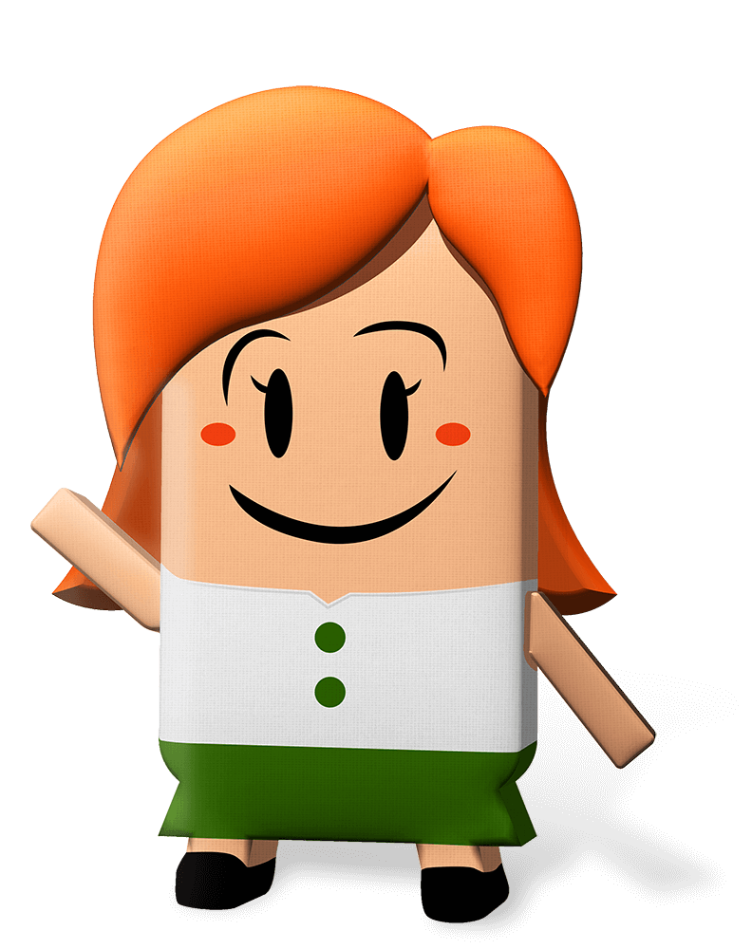
Táimid ag foghlaim chun na rudaí seo a leanas a dhéanamh…
smaoineamh ar a bhfuil i gceist le ‘folláine’ do dhaoine agus don phláinéad
féachaint ar na Spriocanna Domhanda um Fhorbairt Inbhuanaithe
teacht suas le smaointe chun na Spriocanna Domhanda a bhaint amach
Notes:
Nótaí don Mhúinteoir: Spriocanna foghlama (3 bheochan i ndiaidh a chéile ag * Cliceáil)
Nóta maidir le híogaireacht: Mar mhúinteoir, tá aithne mhaith agat ar do chuid daltaí. Tá lánchead agat athruithe a dhéanamh ar na spriocanna foghlama agus ar na gníomhaíochtaí sa cheacht seo lena gcur in oiriúint do chomhthéacs agus do riachtanais na leanaí sa rang agat.
Féach na Treoirlínte maidir le Dea-chleachtas. Tá eolas ann ar an dea-chleachtas maidir le ceachtanna ar an mbochtaineacht agus ar chúrsaí forbartha a theagasc, agus tá sé ar fáil sa roinn pleananna ceachta ar an láithreán gréasáin: www.ourworldirishaidawards.ie
* Cliceáil chun na trí sprioc foghlama don cheacht seo a bheochan, ceann i ndiaidh a chéile, agus an téacs á léamh os ard agat.
Is é seo an chéad cheacht de chuid Dhuaiseanna Chúnamh Éireann: An Domhan Seo Againne, 2022. Baineann an ceacht seo lena bhfuil i gceist le ‘folláine’ agus leis an gcaoi ar féidir linn saothrú ar mhaithe le folláine gach duine agus an phláinéid chun cabhrú leis na Spriocanna Domhanda um Fhorbairt Inbhuanaithe a bhaint amach.
Ná bí buartha mura dtuigeann tú céard is folláine ann nó murar chuala tú trácht ar na Spriocanna Domhanda um Fhorbairt Inbhuanaithe roimhe seo. Beidh sé an-soiléir gan mhoill.
Ag brath ar an rang, d’fhéadfá a rá leis na daltaí go mbeidh saothair á gcur isteach acu ar Dhuaiseanna Chúnamh Éireann: An Domhan Seo Againne. Is bealach atá i nDuaiseanna Chúnamh Éireann: An Domhan Seo Againne do leanaí agus do dhaoine óga, cosúil leis na daltaí atá agat, eolas a chur ar Chúnamh Éireann, eolas a chur ar na Spriocanna Domhanda, agus smaoineamh ar bhealaí inar féidir leo a bheith ag obair ar son fholláine na ndaoine agus an phláinéid.
An bhfeiceann tú lógó Chúnamh Éireann ag bun an tsleamhnáin ar dheis?
Is cuid de Rialtas na hÉireann é Cúnamh Éireann. Bíonn Cúnamh Éireann ag obair ar mhaithe le folláine daoine agus an phláinéid. Déanann Cúnamh Éireann é sin trí bheith ag obair le rialtais eile, grúpaí éagsúla (eagraíochtaí neamhrialtasacha nó carthanais), agus le pobail i líon mór tíortha ar fud an domhain. Beidh tú ag foghlaim níos mó faoi obair Chúnamh Éireann faoi mar a rachaidh tú trí na ceachtanna éagsúla.

Slide 5
Gníomhaíocht 1
folláine
Sleamhnán 1 de 2 | FOLLÁINE
Notes:
Nótaí don Mhúinteoir: Gníomhaíocht 1 / Sleamhnán 1 de 2 (Folláine) (gan bheochan)
Nóta maidir le híogaireacht: Mar mhúinteoir, tá aithne mhaith agat ar do chuid daltaí. Tá lánchead agat athruithe a dhéanamh ar an ngníomhaíocht seo agus ar ábhar ceachta eile lena gcur in oiriúint do chomhthéacs agus do riachtanais na leanaí sa rang agat.
An féidir le haon duine míniú a thabhairt ar an bhfocal ‘folláine’?
Céard is brí le bheith go maith nó ar fónamh, dar leat? Cén chaoi a mothódh sé sin?
Samhlaigh go bhfuil cúpla nóiméad agat chun rud éigin a aimsiú (pictiúr, grianghraf nó rud éigin) a léiríonn duit a bhfuil i gceist le bheith go maith nó sona sásta… céard a roghnófá?
Ag brath ar an rang, d’fhéadfá na leideanna seo a leanas a úsáid chun na daltaí a spreagadh:
An dtiocfá ar ais le liathróid, grianghraf de chairde leat, cárta poist d’áit is breá leat, iall do mhadra, uirlis cheoil, an leabhar is fearr leat, na scónaí a réitíonn do mhamó…?
Bailigh aiseolas ó chuid de na daltaí, agus breac síos na freagraí ar an gclár.
Daoine aonair – cosúil leat féin agus liomsa – mothaímid an fholláine (bímid go maith) nuair a mhothaímid sláintiúil agus sona agus nuair a bhíonn naisc dhearfacha againn le daoine agus le háiteanna, i bhfad is i gcéin.
Tá roinnt rudaí tábhachtacha ag baint leis an bhfolláine.
Na rudaí a chabhraíonn linn mothú go maith agus ar fónamh, d’fhéadfaidís sin athrú le himeacht ama. B’fhéidir go mothaíonn tú sona sásta anois nuair a bhíonn tú ag spraoi sa chlós le cairde leat, ach b’fhéidir go mothóidh sona sásta amach anseo nuair a bheidh tú ag ól caife agus ag caint le cairde leat.
Ní mhothaíonn aon duine sona sásta an t‑am go léir. Bíonn drochlá ag gach duine ó am go chéile. Is rud breá normálta é sin. Ach bíonn an fholláine mar aidhm againn agus bímid ag obair chun í a bhaint amach. Is aistear atá ann, agus táimid go léir ar an aistear sin.
Ní le daoine amháin a bhaineann an fholláine. D’fhéadfadh an fholláine a bheith i gceist freisin nuair a bhímid ag caint ar nithe beo amhail ainmhithe, éisc, feithidí, nó féar, plandaí, crainn, agus fiú an pláinéad féin.

Slide 6
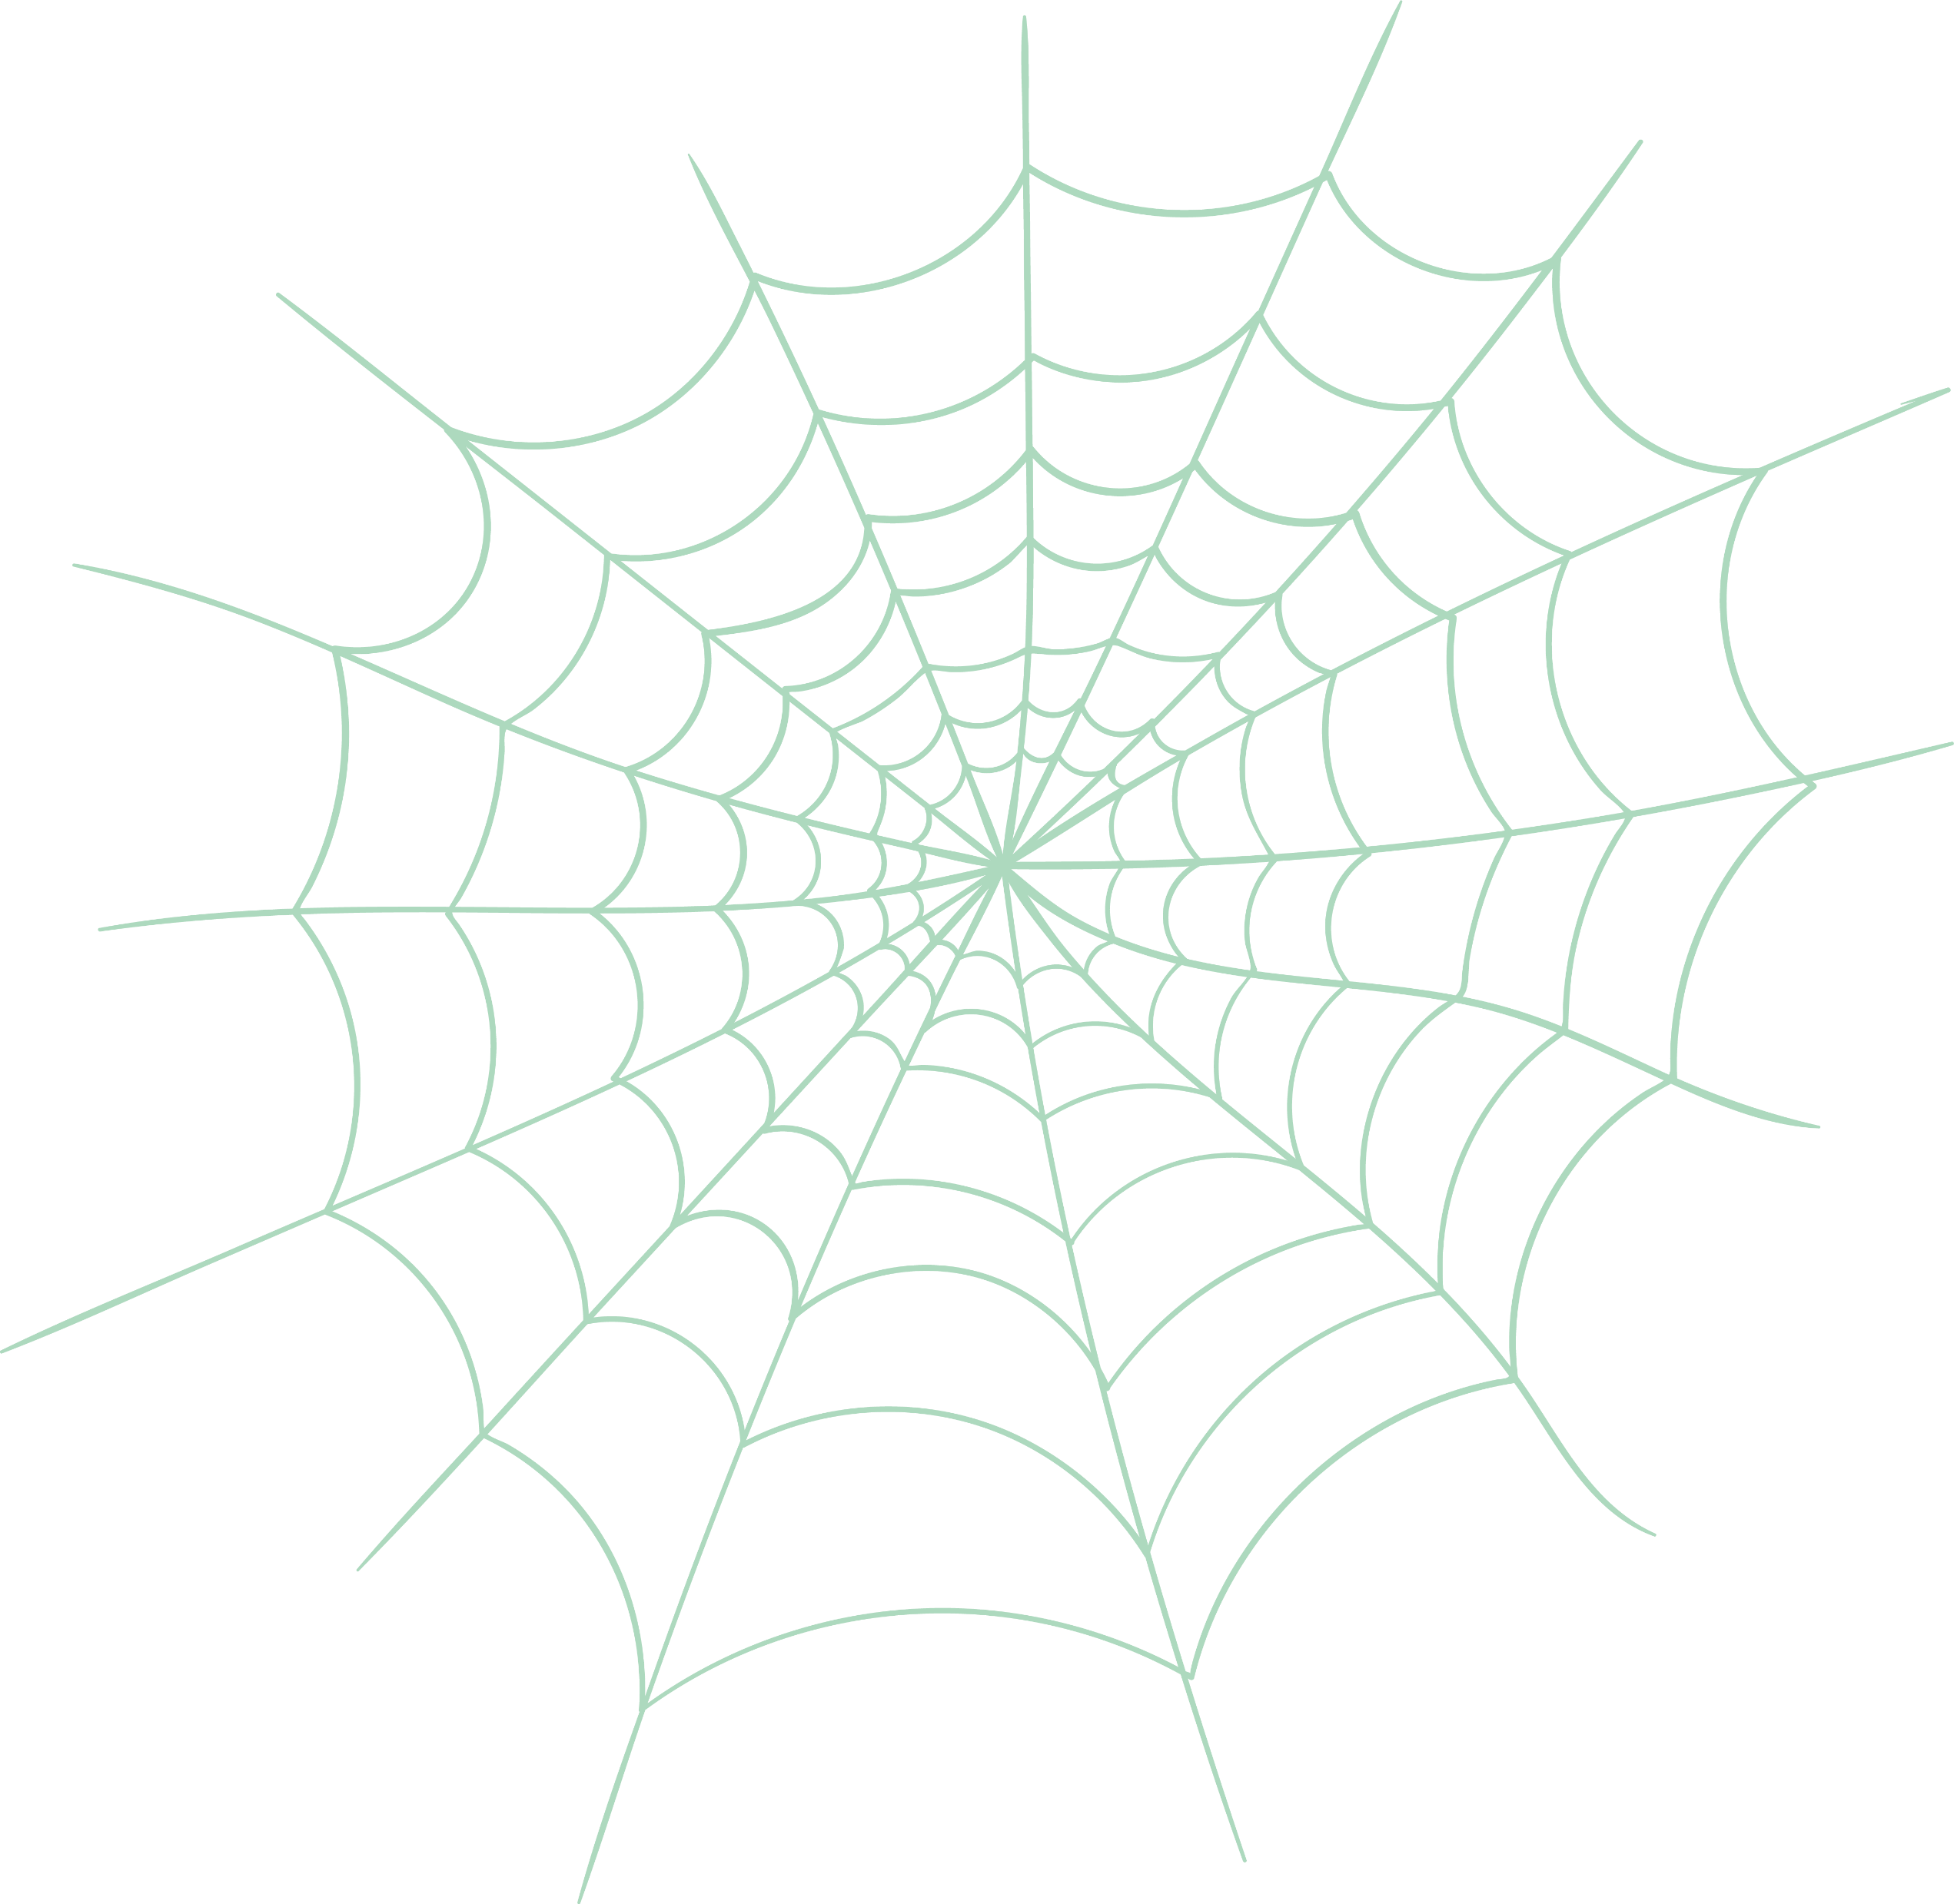
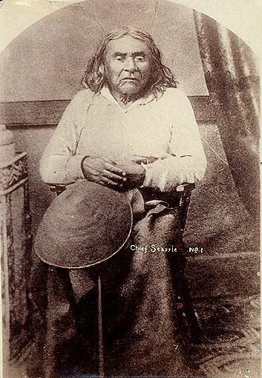
Gníomhaíocht 1
Ní hé an cine daonna a d’fhigh gréasán na beatha.
Níl ionainn ach aon snáithe amháin ann.
Cibé céard a dhéanaimid don ghréasáin,
déanaimid dúinn féin.
Tá gach rud fite fuaite lena chéile.
Tá gach rud nasctha lena chéile.
Le Taoiseach Si’ahl (nó Seattle) (c.1786-1866)
a luaitear an dán seo
Sleamhnán 2 de 2 | FOLLÁINE
Notes:
Nótaí don Mhúinteoir: Gníomhaíocht 1 / Sleamhnán 2 de 2 (Folláine) (gan bheochan)
Léigh an dán ar an sleamhnán amach os ard.
Tabhair sonraí ar Thaoiseach Si’ahl (Seattle) agus ar an gcomhthéacs don dán leis (féach an bheathaisnéis ghairid thíos).
Is é is analach ann rud a mhíniú trína chur i gcomparáid le rud eile.
Cén analach a úsáidtear sa dán seo? (Freagra: gréasán damháin alla.)
Cén fáth a n‑úsáideann Taoiseach Si’ahl analach an ghréasáin? (Freagra: ar aon dul le gréasán damháin alla, tá na daoine, na háiteanna, na plandaí agus na hainmhithe ar an bpláinéad seo idirnasctha agus bíonn siad ag brath ar a chéile.)
Tá an pláinéad cosúil le gréasán damháin eile freisin mar tá sé an-láidir agus solúbtha, ach má dhéantar damáiste do shnáithe amháin téann sé sin i bhfeidhm ar na snáithí go léir.
Céard atá á rá ag Taoiseach Si’ahl sa dán seo, dar leat?
Spreag na daltaí chun teacht suas le hanalacha éagsúla le haghaidh an chaidrimh idir daoine agus an pláinéad ina bhfreagraí.
Tá nasc idir an pláinéad agus gach rud ann. Ar an ábhar sin, an rud a dhéanann daoine in áit amháin, d’fhéadfadh sé dul i bhfeidhm go mór ar shláinte agus ar shonas daoine eile agus ar áiteanna eile. Mairimid go léir ar an bpláinéad, agus bímid ag brath ar an bpláinéad le maireachtáil. Tá dlúthcheangal idir folláine na ndaoine agus folláine an phláinéid. Faoi mar a fhoghlaimímid go léir conas maireachtáil le COVID-19, tá sé níos tábhachtaí ná riamh a bheith cineálta, agus aire a thabhairt dá chéile agus dár bpláinéad.
Taoiseach Si’ahl (Seattle) – beathaisnéis ghearr
Meastar gur rugadh Taoiseach Si’ahl (Seattle a thug na hEorpaigh a chuir fúthu i Meiriceá air) i lár na 1780idí in áit ar a dtugtar Puget Sound i stát Washington Mheiriceá sa lá atá inniu ann. Ba mhac é le taoiseach threibh na Suqamish agus ba le treibh na Duwamish a mháthair. Is eol dúinn gur chuir sé fáilte roimh na chéad Eorpaigh a tháinig go Meiriceá le cur fúthu sa cheantar, agus thug na lonnaitheoirí sin Seattle ar an áit in ómós dó. Cathair atá in Seattle sa lá atá inniu ann. Sliocht as óráid faoin gcaidreamh idir daoine agus an pláinéad atá sa dán ar an sleamhnán. Meastar gur thug Taoiseach Si’ahl an óráid sin sna 1850idí. Ní heol dúinn go cinnte gurb iad na focail áirithe sin a d’úsáid Taoiseach Si’ahl mar in Lushotseed, a theanga dhúchais, a thug sé an óráid uaidh. Aistríodh go garbh go Béarla é agus scríobhadh síos é ag an am.

Slide 7
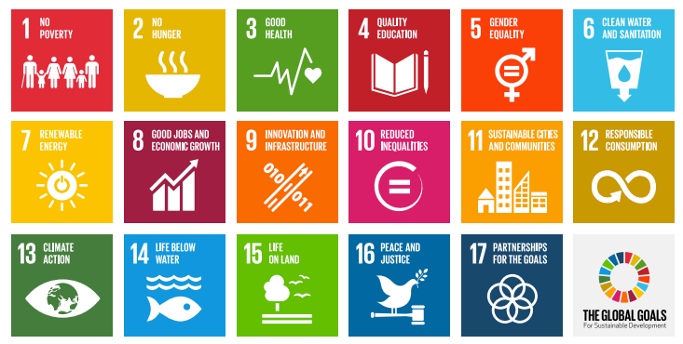
Gníomhaíocht 2
Gheall na tíortha go léir sna Náisiúin Aontaithe go mbainfidís amach na 17 Sprioc Dhomhanda faoin mbliain 2030
Tá na Spriocanna Domhanda deartha chun cabhrú le folláine na ndaoine agus an phláinéid a fheabhsú
Ní mór do gach duine obair a dhéanamh as lámha a chéile le déanamh cinnte go mbainfear amach na spriocanna
Sleamhnán 1 de 3 | Spriocanna Domhanda um Fhorbairt Inbhuanaithe
Notes:
Nótaí don Mhúinteoir: Gníomhaíocht 2 / Sleamhnán 1 de 5 (Na Spriocanna Domhanda um Fhorbairt Inbhuanaithe) (3 bheochan ag * Cliceáil)
An bhfaca tú an íomhá seo le boscaí daite, uimhreacha agus íocóin roimhe seo? Na Spriocanna um Fhorbairt Inbhuanaithe, nó na Spriocanna Domhanda, a thugtar orthu.
* Cliceáil chun an chéad phointe urchair a bheochan
Plean atá sna 17 Sprioc Dhomhanda a dhear tíortha go léir na Náisiún Aontaithe.
Eagraíocht mhór cosúil le club atá sna Náisiúin Aontaithe agus déanann sé cinntí faoin domhan. Tá Éire ar cheann de na 193 tír atá sna Náisiúin Aontaithe.
* Cliceáil chun an dara pointe urchair a bheochan
Baineann na Spriocanna Domhanda le bheith ag obair as lámha a chéile ar mhaithe le folláine gach duine i ngach áit. Pléann siad le rudaí amhail a bheith ábalta dul ar scoil le foghlaim agus dul chuig an dochtúir nuair a bhíonn tú tinn, go leor bia a bheith agat le hithe, go gcaitear leat go cóir agus go bhfaigheann tú íocaíocht chóir as an obair a dhéanann tú. Baineann na Spriocanna le folláine an phláinéid freisin, mar bímid ag brath ar an bpláinéad le maireachtáil go folláine. Iarrann na Spriocanna ar dhaoine smaoineamh ar níos lú rudaí a cheannach le nach ndéanaimid an iomarca d’acmhainní an domhain a ídiú; agus aire a thabhairt do na hainmhithe agus na nithe beo go léir a mhaireann ar an bpláinéad.
* Cliceáil chun an tríú pointe urchair a bheochan
Is spriocanna uilíocha iad na Spriocanna Domhanda. Mar sin, tá siad ann ar mhaithe le gach aon duine, go mór mór na daoine is mó atá i mbaol ar domhan – daoine nach bhfuil go leor bia maith ná uisce glan acu le maireachtáil go sláintiúil nó nach bhfuil an t‑airgead acu a leanaí a chur ar scoil ná cúnamh leighis a fháil nuair is gá. Mar gheall gur Spriocanna uilíocha iad, bíonn freagracht orainn go léir rud éigin a dhéanamh ar son na Spriocanna Domhanda. Tá ár gcuid féin le déanamh againn go léir chun iad a bhaint amach.
Ag brath ar an rang agus ar an taithí atá acu ar na Spriocanna Domhanda, b’fhéidir gur mhaith leat léamh tríd an leagan de na 17 Sprioc Dhomhanda atá curtha in oiriúint do leanaí (féach thíos).
Leagan de na Spriocanna Domhanda atá curtha in oiriúint do leanaí
1. Deireadh a chur leis an mbochtaineacht
2. Deireadh a chur leis an ocras
3. A chinntiú gur féidir le gach duine saol sláintiúil a bheith acu
4. A chinntiú go mbíonn deis ag gach duine oideachas maith a bheith acu
5. A chinntiú go bhfaigheann mná agus cailíní na deiseanna céanna le fir agus buachaillí
6. A chinntiú go mbíonn teacht ag gach duine ar uisce glan agus leithris chuí
7. A chinntiú go mbíonn go leor teasa, solais agus cumhachta ag gach duine gan damáiste a dhéanamh don timpeallacht
8. Cabhrú le tíortha poist mhaithe a fhorbairt agus a chur ar fáil ar bhealach atá tairbheach do gach duine
9. Scoileanna, ospidéil agus bóithre a thógáil, agus gnólachtaí agus tionscail a chur chun cinn a dhéanann saol daoine níos fearr
10. A chinntiú go gcaitear go cothrom le gach duine, agus go gcaitheann tíortha lena chéile go cothrom
11. Pobail atá neamhdhíobhálach don chomhshaol agus sábháilte a dhéanamh de chathracha, áit ar féidir le daoine maireachtáil go maith
12. A chinntiú nach gceannaímid an iomarca rudaí ionas nach ndéanfaimid acmhainní tearca an domhain a ídiú
13. Gníomhú anois chun aghaidh a thabhairt ar an athrú aeráide
14. Aire a thabhairt don bheatha atá inár n-aigéin agus inár bhfarraigí
15. Aire a thabhairt d’fhoraois, d’ainmhithe agus don domhan féin
16. Oibriú ar son na síochána agus an cheartais laistigh de thíortha agus eatarthu
17. Oibreoidh na tíortha as lámha a chéile mar chomhpháirtithe chun na Spriocanna Domhanda a bhaint amach agus an saol a dhéanamh níos fearr do gach duine
Tá faisnéis bhreise ar na Spriocanna Domhanda le fáil ar https://sdgs.un.org/goals; https://www.globalgoals.org/

Slide 8
Gníomhaíocht 2
Sleamhnán 2 de 3 | Spriocanna Domhanda um Fhorbairt Inbhuanaithe
Notes:
Nótaí don Mhúinteoir: Gníomhaíocht 2 / Sleamhnán 2 de 3 (Na Spriocanna Domhanda um Fhorbairt Inbhuanaithe) (gan bheochan)
Ar chuala aon duine trácht ar Malala Yousafzai roimhe seo? Céard atá ar eolas agat faoi Malala? (féach an bheathaisnéis ghairid thíos).
Is gníomhaí í Malala – duine a dhéanann beart chun athrú dearfach a bhaint amach ar domhan. Cabhraíonn Malala le cailíní dul ar scoil agus fanacht sa scoil.
Seinn an físeán gearr (6.19 nóiméad) faoi na Spriocanna Domhanda le réamhrá ó Malala ach cliceáil ar ‘seinn’ ar an bhfíseán ar an sleamhnán (tá an físeán ar fáil freisin ar https://youtu.be/fpjIu2446PY (leagan Gaeilge) nó ar https://www.youtube.com/watch?v=p2hyORs83EE (leagan Béarla).
Céard iad na 3 fhadhb agus na réitigh a ghabhann leo a luaitear san fhíseán? (Fadhbanna = éagothroime, fíorbhochtaineacht, agus an t‑athrú aeráide. Réitigh = ná cuir bia, uisce ná leictreachas amú; seas le daoine nach bhfaigheann cothrom na Féinne; bíodh meas againn ar chearta daonna a chéile; tabhair aire don phláinéad agus dá chéile; comhroinn ár n‑acmhainní go cothrom agus go hinbhuanaithe).
Malala Yousafzai – beathaisnéis ghairid
I nGleann Swat sa Phacastáin a rugadh Malala Yousafzai in 1997. Nuair a bhí sí níos óige, cuireadh ceart bunúsach Malala chun oideachais i mbaol nuair a tháinig an Talaban (grúpa Ioslamach míleatach) i gcumhacht i nGleann Swat. Is gníomhaí í Malala mar gheall air sin, agus tá cáil uirthi as labhairt amach faoin ngá atá ann tacú le hoideachas cailíní agus ban. Bronnadh Duais Nobel na Síochána ar Malala in 2014. Carthanas is ea Ciste Malala atá faoi stiúir Malala chun cabhrú le cailíní dul ar scoil agus fanacht ar scoil.

Slide 9
Gníomhaíocht 2
Roghnaigh focal amháin chun cur síos a dhéanamh ar do smaointe agus ar do mhothúcháin faoin méid a chonaic tú agus a chuala tú san fhíseán.
Más gá, is féidir focal eile a roghnú chun cur síos níos fearr ar do smaointe agus ar do mhothúcháin.
FIOSRACHT
ÁTHAS
GAN IONADH A BHEITH ORT
AIFÉALTAS
SPÉIS
IONADH
TÓGTHA LEIS
AR BUILE
TRÍNA CHÉILE
NÁIRE
ALLTACHT
EASPA SPÉISE
MEARBHALL
IMNÍ
FAOISEAMH
Mínigh cén fáth a mothaíonn tú mar sin agus líon isteach an bhearna thíos:
Mothaím [cuir isteach an focal a roghnaigh tú] mar _____________________________.
Sleamhnán 3 de 3 | Spriocanna Domhanda um Fhorbairt Inbhuanaithe
Notes:
Nótaí don Mhúinteoir: Gníomhaíocht 2 / Sleamhnán 3 de 3 (Na Spriocanna Domhanda um Fhorbairt Inbhuanaithe) (gan bheochan)
Ag brath ar an rang, d’fhéadfá na focail ar an sleamhnán a mhúineadh roimh ré.
Roghnaigh focal amháin chun míniú a thabhairt ar do smaointe agus ar do mhothúcháin faoin méid a chonaic tú agus a chuala tú san fhíseán. Roghnaigh focal ón sleamhnán nó is féidir focal eile a roghnú chun cur síos níos fearr a dhéanamh ar do smaointe agus ar do mhothúcháin.
Mínigh cén fáth a mothaíonn tú mar sin agus líon isteach an bhearna san abairt thíos:
Mothaím [cuir isteach an focal a roghnaigh tú] mar…
Éascaigh plé ranga uile, agus úsáid na ceisteanna seo a leanas chun na daltaí a spreagadh:
Ar tháinig aon athrú ort nuair a bhí tú ag breathnú ar an bhfíseán?
An mbeadh focal eile roghnaithe agat dá gcuirfí an físeán ar sos tar éis na fadhbanna a phlé (sular chuala tú na réitigh)? Cén fáth?
Céard é an rud ba mhó a chonaic tú nó a chuala tú a thug ort an focal sin a roghnú?
Cén fáth a bhfuil sé tábhachtach smaoineamh ar na nithe a fheiceann tú agus a chloiseann tú faoin domhan?
Cén bhaint atá aige sin leis an bhfolláine?
Ag brath ar an rang, d’fhéadfá a mheabhrú do na daltaí gurb é atá i gceist le folláine phearsanta ná a bheith sláintiúil, sásta agus nasctha ar bhealach dearfach le daoine agus áiteanna, i bhfad is i gcéin. Is é sin an fáth a bhfuil sé tábhachtach eolas a chur ar a mbíonn ag tarlú sa domhan agus machnamh a dhéanamh air sin agus ar an méid is féidir linn a dhéanamh chun rudaí a fheabhsú.

Slide 10
Gníomhaíocht 3
Dé Máirt, an 1 Eanáir 2030
2022
2030
Sleamhnán 1 de 1 | Cárta poist ó 2030
Notes:
Nótaí don Mhúinteoir: Gníomhaíocht 2 / Sleamhnán 1 de 1 (Cárta poist ó 2030) (1 bheochan amháin ag * Cliceáil)
Iarr ar na daltaí teimpléad an chárta poist ar an sleamhnán a chóipeáil ina gcóipleabhair.
Samhlaigh go bhfuil tú ag maireachtáil sa bhliain 2030 agus gur baineadh amach na Spriocanna Domhanda.
* Cliceáil chun an comhaireamh síos ó 2022 go 2030 a bheochan
Is iomaí rud maith sa domhan in 2030, lena n‑áirítear:
Níl aon duine ar domhan beo bocht.
Tháinig laghdú seasta ar astaíochtaí carbóin domhanda (na gáis a scaoiltear isteach in atmaisféar an phláinéid nuair a dhóimid breoslaí iontaise neamh-inathnuaite amhail ola nó gual)
Bíonn níos lú leanaí tinn
Is mná iad leath dár bpolaiteoirí (ceannairí tofa) agus is fir iad an leath eile
Tá rochtain ag gach duine ar an idirlíon
Bíonn go leor bia ag gach leanbh le fás go sláintiúil
Críochnaíonn gach leanbh an bhunscoil agus an mheánscoil
Scríobhaimis cárta poist do dhuine atá ag maireachtáil sa bhliain 2022.
Is féidir an cárta poist a sheoladh chugat féin (nuair a bhí tú níos óige), chuig duine eile, eagraíocht neamhrialtasach, rialtas (nó cuid de rialtas, amhail Cúnamh Éireann), nó eagraíocht idirnáisiúnta (amhail an tAontas Eorpach nó na Náisiúin Aontaithe).
Ná déan dearmad cur síos a dhéanamh ar an saol in 2030 agus comhroinn do smaointe faoinar féidir a dhéanamh in 2022 ar mhaithe le folláine daoine agus an phláinéid agus chun na Spriocanna Domhanda a bhaint amach faoi 2030.
Tascanna breise dóibh siúd a chríochnaíonn luath:
Oibrigh amach cé mhéad lá atá fágtha idir inniu agus an 1 Eanáir 2030
Bain inspioráid as íocóin agus as dathanna na Spriocanna Domhanda chun stampa 2030 a dhearadh don chárta poist
Bain inspioráid as an gcur síos ar an domhan in 2030 nuair a bhainfear amach na Spriocanna Domhanda chun an pictiúr ar an gcárta poist a tharraingt

Slide 11
Gníomhaíocht 4
Sleamhnán 1 de 1 | GNÍOMHAITHE SPRIOCANNA DOMHANDA
Notes:
Nótaí don Mhúinteoir: Gníomhaíocht 4 / Sleamhnán 1 de 1 (Gníomhaithe Spriocanna Domhanda)
Beimid páirteach i nDuaiseanna Chúnamh Éireann: An Domhan Seo Againne.
Is féidir saothar a chur isteach do na Duaiseanna i rogha leathan formáidí – is féidir linn saothar físe, fuaime, scríofa nó ilmheán a chur isteach. Mar sin, is féidir linn cártaí poist (faoi mar a rinne tú díreach ansin), gearrscéalta, dánta, suirbhéanna, taibhithe, pictiúir srl a chur isteach.
Beidh ár saothair bunaithe ar ‘Folláine do dhaoine agus don phláinéad’, téama na nDuaiseanna 2022, ar na Spriocanna Domhanda go ginearálta agus/nó ar obair Chúnamh Éireann i dtíortha éagsúla.
Rud iontach eile faoi na Duaiseanna ná gur féidir linn cibé am atá ag teastáil a ghlacadh chun ár saothar a chumadh, agus is féidir linn roinnt saothair éagsúla a chur isteach!
Bronnfar deimhniú rannpháirtíochta ar gach duine a chuireann saothar isteach.
Foilseofar cuid de na hiontrálaithe i gceann de dhá eagrán de Gníomhaithe Spriocanna Domhanda, na hirisí a bhíonn á scríobh ag leanaí do leanaí, ar www.ourworldirishaidawards.ie
Foilseofar na hiontrálacha is fearr ar fad in Bliainiris Gníomhaithe Spriocanna Domhanda i mí an Mheithimh 2022. Beidh an bhliainiris ar fáil ar líne agus mar iatán i nuachtán náisiúnta. Tabharfar cuireadh do na múinteoirí/daltaí sin freastal ar Shearmanas Náisiúnta Bronnta Duaiseanna i mí an Mheithimh 2022. Bronnfar cóip de Bliainiris Gníomhaithe Spriocanna Domhanda ar gach buaiteoir mar aon le plaic nó corn don scoil.
Chun tacaíocht bhreise a fháil, féach Ceacht 2-4 agus féach na saothair iontacha a foilsíodh in Gníomhaithe Spriocanna Domhanda anuraidh: https://www.ourworldirishaidawards.ie/global-goals-archive/
SPRIOCDHÁTA D’IONTRÁLACHA LUATHA: Dé Luain, 7 Feabhra 2022
Beidh deis ag iontrálacha a fhaightear ó scoileanna faoin 7 Feabhra 2022 bosca d’ábhair ealaíne inbhuanaithe a bhuachan.
SPRIOCDHÁTA DEIRIDH: Dé hAoine, 8 Aibreán 2022
Líon isteach Foirm Iontrála (tá an fhoirm le fáil sa phacáiste eolais do mhúinteoirí nó is féidir í a íoslódáil ónár láithreán gréasáin) agus seol isteach an saothar ar ríomhphost chuig ourworld@realnation.ie nó sa phost chuig: Duaiseanna Chúnamh Éireann: An Domhan Seo Againne
Real Nation
24 Cé Árann, Baile Átha Cliath 7
D07 W620 Tá faisnéis bhreise le fáil ar www.ourworldirishaidawards.ie Is féidir ríomhphost a sheoladh chuig an oifig tionscadail nó glaoch orainn má bhíonn ceist ar bith agat faoi Dhuaiseanna Chúnamh Éireann: An Domhan Seo Againne, nó faoi shaothair a chur isteach: Ríomhphost: ourworld@realnation.ie / Fón: 01 522 4834
Ba bhreá linn scéala a fháil uait ar conas atá ag éirí leat leis na hábhair churaclaim agus leis na saothair a bheidh á gcur isteach do na Duaiseanna. Is féidir bhur n‑aistear Dhuaiseanna Chúnamh Éireann: An Domhan Seo Againne, 2022, a chomhroinnt linn @Irish_Aid / @ourworldirishaidawards ar na meáin shóisialta leis an haischlib #ourworldawards
AN RAIBH A FHIOS AGAT?
Cuireann Ionad Chúnamh Éireann ceardlanna idirghníomhacha ar fáil do rang 5-6. Tugtar léargas ar obair Chúnamh Éireann sna ceardlanna sin agus ar an gcaoi a gcabhraíonn an obair sin le dul chun cinn na Spriocanna um Fhorbairt Inbhuanaithe.
Bíonn ceardlanna ar an láthair faoi réir comhairle maidir le sláinte phoiblí. Déan teagmháil linn chun áirithint a dhéanamh nó chun fiosrú a dhéanamh: IrishAidCentre@dfa.ie
Tá ceardlanna ar líne agus acmhainní breise le fáil ar https://www.irishaid.ie/teaching-and-learning/primary/

Slide 12
D’fhoghlaimíomar na rudaí seo a leanas a dhéanamh…
smaoineamh ar a bhfuil i gceist le ‘folláine’ do dhaoine agus don phláinéad
féachaint ar na Spriocanna Domhanda um Fhorbairt Inbhuanaithe
teacht suas le smaointe chun na Spriocanna Domhanda a bhaint amach
AN-MHAITH AR FAD!
Is iontach na Gníomhaithe Spriocanna Domhanda sibh!
Sleamhnán 1 de 1 | Machnamh ar an bhfoghlaim
Notes:
Nótaí don Mhúinteoir: Machnamh ar an bhfoghlaim (4 bheochan ag * Cliceáil – 3 cinn i ndiaidh a chéile ar an dara cliceáil)
Glacaimis cúpla nóiméad chun smaoineamh (machnamh a dhéanamh) ar an méid a d’fhoghlaimíomar sa cheacht seo.
Samhlaigh go bhfuil tú ag imirt cispheile.
Faoi mar a léirítear ar an scáileán na rudaí go léir a d’fhoghlaim tú sa cheacht seo, ba cheart duit na rudaí seo a mhímeáil:
An ciseán buaiteach a fháil sa chluiche – má tá tú sásta gur fhoghlaim tú na rudaí ar an gclár
* Cliceáil chun beochan a sheinm den liathróid ag dul isteach sa chiseán lena bhfuil i gceist agat a léiriú
An liathróid a dhruibleáil – má tá beagán tacaíocht bhreise uaim féin nó ó dhuine eile sa rang ag teastáil uait le bheith ábalta a rá gur fhoghlaim na rudaí ar an gclár
* Cliceáil chun beochan a sheinm do na 3 sprioc foghlama don cheacht seo, ceann ar cheann, agus léigh amach os ard iad nuair a thaispeántar iad.
Féach cé na daltaí a bhfuil tacaíocht bhreise ag teastáil uathu.
Tá sár-obair déanta agaibh, agus is Gníomhaithe Spriocanna Domhanda den chéad scoth sibh go léir.
Ná déan dearmad féachaint ar www.ourworldirishaidawards.ie chun faisnéis a fháil ar shaothar na ndaltaí a fhoilsiú in eagrán de Gníomhaithe Spriocanna Domhanda, iris ar líne a bhíonn á scríobh ag leanaí do leanaí, in 2022.

